Slide 1

МОСКВА,
23-24 сентября 2019 г.
Высокопроизводительные вычисления в сложных задачах многокритериальной оптимизации
Гергель В.П., д.т.н., директор ИТММ, ННГУ
Козинов Е.А., ассистент каф. МОСТ, ИТММ, ННГУ

Slide 2
Содержание
Математическая постановка задачи принятия оптимальных решений
Переход к задаче многокритериальной оптимизации.
Основы предлагаемого подхода к решению задач многокритериальной оптимизации.
Параллельные алгоритмы решения задач многокритериальной оптимизации.
Результаты численных экспериментов.

Slide 3
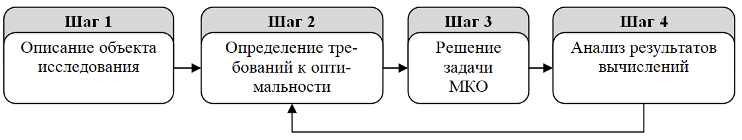
Математическая постановка задачи принятия оптимальных решений
Задачи многокритериальной оптимизации возникают в процессе принятия оптимальных решений.
Процесс принятия оптимальных решений:
Решение задачи МКО осложнено следующими факторами:
критерии являются многоэкстремальными,
критерии могут быть вычислительно трудоемкими,
в предельном случае необходимо отыскание всей области Парето,
постановка задачи МКО может меняться в ходе вычислений.

Slide 4
Математическая постановка задачи принятия оптимальных решений
Задача многокритериальной оптимизации может быть определена следующим образом:
𝑓(y) – вектор-функция оптимизируемых критериев,
y = (y₁, y₂, … , y_{N}) – вектор варьируемых параметров,
N – размерность решаемой задачи,
𝐷 – область поиска.
Используются два предположения:
функции 𝑓_{i} (y) удовлетворяют условию Липшица,
вычисление значений функций 𝑓_{i} (y) может потребовать большой объем вычислений.

Slide 5
Основы предлагаемого подхода: методы решения задач МКО
Выделяют несколько перспективных направлений для разработки методов решения задач МКО:
Методы лексикографической оптимизации.
Интерактивные методы.
Метод ε-ограничений (или метод удовлетворительных требований).
Методы применяющие те или иные свертки частных критериев.
Метод перехода от задачи МКО к задаче большей размерности.
Методы неравномерного покрытия области поиска.
Генетические алгоритмы.
Методы роя частиц.

Slide 6

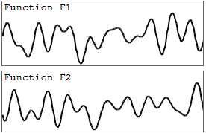
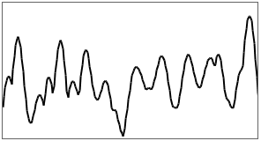
Основы предлагаемого подхода: Сведение задач МКО к одномерным задачам ГО…
В рамках разработанного подхода применяются:
Свертка частных критериев f_{i} (y)

Slide 7


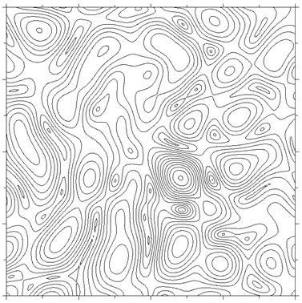
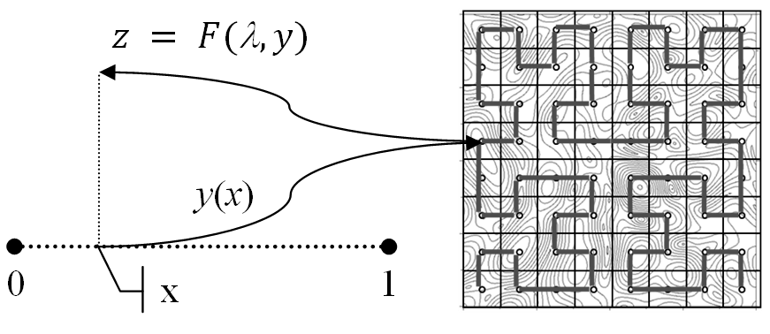
Основы предлагаемого подхода: Сведение задач МКО к одномерным задачам ГО
В рамках разработанного подхода применяются:
Редукция размерности на основе кривых (разверток) Пеано y (x)
, где

Slide 8
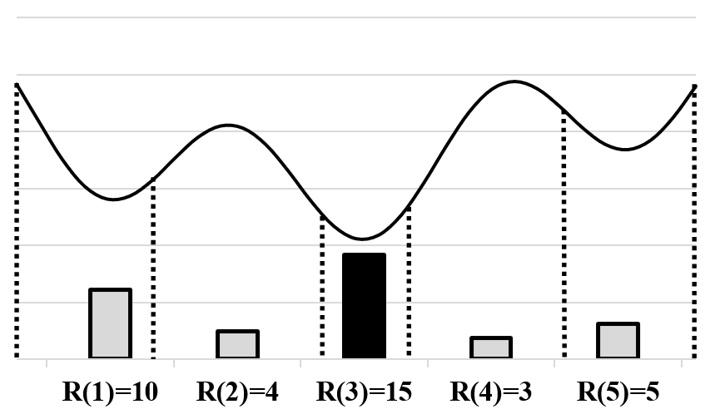

Основы предлагаемого подхода: Базовый алгоритм глобального поиска (АГП)
Испытание – вычисление значений вектор-функции f (𝑦(𝑥_{𝑖} )) в точке 𝑥_{𝑖}.
Общая схема алгоритма поиска глобального минимума:
Первое испытание проводится в произвольной точке 𝑥¹ ∈ (0,1). Далее:
Отсортировать точки испытаний в порядке возрастания их координат 0 = 𝑥₀ < 𝑥₁ < … < 𝑥_{𝑖} < … < 𝑥_{𝑘} < 𝑥_{𝑘+1} = 1.
Для каждого интервала (𝑥_{𝑖+1}, 𝑥_{𝑖}) вычислить значение характеристики 𝑅(𝑖).
Определить интервал (x_{𝑡−1}, x_{𝑡}), которому соответствует максимальная характеристика 𝑅(𝑡) = max {𝑅(𝑖): 1 ≤ 𝑖 ≤ 𝑘+1}.
Провести очередное испытание в точке интервала 𝑥^{𝑘+1} ∈ (𝑥_{𝑡−1}, 𝑥_{𝑡} ).
Условие остановки 𝜌_{𝑡} ≤ 𝜀, где

Slide 9




Основы предлагаемого подхода: Ускорение вычислений на основе повторного использования информации…
Решение задач – последовательность испытаний f ^{i} = f ( 𝑦^{𝑖} ).
Вся доступная информация о решаемой задаче оптимизации (множество поисковой информации, МПИ):
МПИ преобразуется к матрице состояния поиска (МСП) :
𝑥_{𝑖} = 𝑦 ( 𝑦_{𝑖} ) – редуцированные точки,
𝑙_{𝑖} - номера итераций.
Переход к новой постановке задачи может быть выполнен без дополнительных вычислений характеристик:
В рамках исследования разработан многомерный алгоритм многокритериального глобального поиска (МАМГП) на основе алгоритма глобального поиска с возможностью использования МПИ.

Slide 10
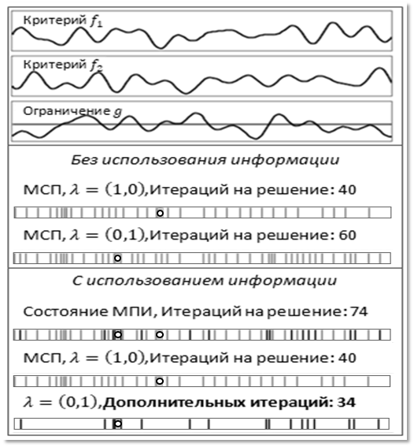
Основы предлагаемого подхода: Ускорение вычислений на основе повторного использования информации
Пример решения задачи:
Серый – точки проведения испытаний.
Черный – точки проведения испытаний при повторном использовании информации.
Черные окружности – точки принадлежащие области Парето.
Основной результат применения МАМГП:
Первая подзадача решается за равное количество итераций (40 итераций).
Вторая подзадача за счет повторного использования информации решается почти в два раза быстрее (34 против 60 итераций).

Slide 11
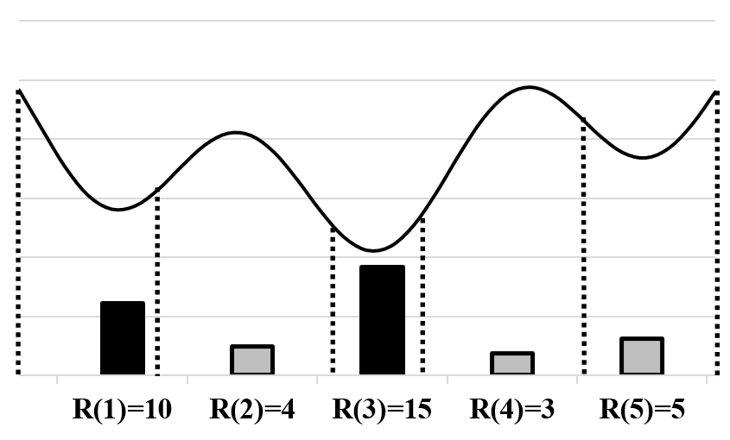


Параллельные вычисления для вычислительных систем с общей памятью
Параллельный многомерный алгоритм многокритериального глобального поиска для общей памяти (ПАМГП-ОП).
Параллельный алгоритм, дополненный возможностью повторного использования информации:
Отсортировать точки испытаний в порядке возрастания их координат 0 = 𝑥₀ < 𝑥₁ < … < 𝑥_{𝑖} < … < 𝑥_{𝑘∗p} < 𝑥_{𝑘∗𝑝+1} = 1.
Для каждого интервала (x_{i-1}, x_{i}) вычислить характеристики интервалов 𝑅(𝑖).
Отсортировать интервалы по убыванию характеристик, взять 𝑝 интервалов 𝑅 ( 𝑡₁ ) ≥ 𝑅 ( 𝑡₂ ) ≥ … ≥ 𝑅 ( 𝑡_{𝑝} ).
Провести 𝑝 испытаний параллельно
Критерий остановки:

Slide 12
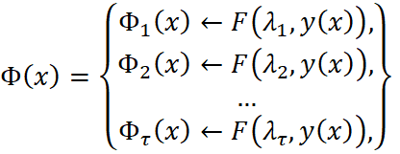
Параллельные вычисления для вычислительных систем с распределенной памятью…
Решение задачи МКО может быть сформулировано как проблема решения семейства задач:
F_{i} – функция свертки частных критериев,
λ_{i} – набор коэффициентов свертки.
Выделенное семейство подзадач можно решать как последовательно, так и параллельно:
Семейство подзадач является информационно-связанным.
Значения оптимизируемых функций, вычисленные для любой подзадачи Φ_{i} (𝑥), 1 ≤ i ≤ 𝜏, могут быть приведены к значениям всех остальных задач этого семейства.

Slide 13
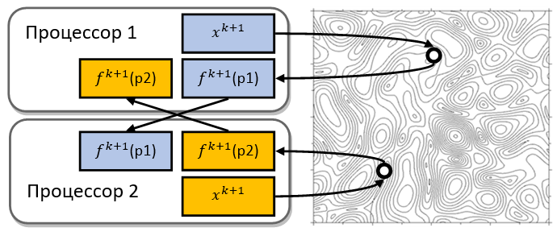
Параллельные вычисления для вычислительных систем с распределенной памятью
Параллельный многомерный алгоритм многокритериального глобального поиска для распределенной памяти (ПАМГП-РП).
Алгоритм МАМГП, дополнен следующими операциями:
В начале вычислений подзадачи 𝛷_{𝑖} (𝑥) распределяются по вычислительным процессорам.
Перед каждой итерацией происходит проверка на наличие вычисленных значений критериев и ограничений от соседних процессоров.
При наличии вычисленных значений обновляется МПИ и МСП.
Выполняется итерация глобального поиска согласно МАМГП.
Вычисленные значения критериев и ограничений рассылаются всем процессорам.

Slide 14
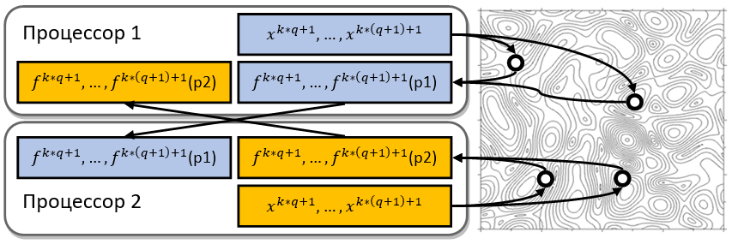
Параллельные вычисления для высокопроизводительных вычислительных систем
Параллельный многомерный алгоритм многокритериального глобального поиска (ПАМГП).
Алгоритм объединяет возможности алгоритмов ПАМГП-ОП и ПАМГП-РП:
В начале вычислений подзадачи 𝛷_{𝑖} (𝑥) распределяются по вычислительным процессорам.
Перед каждой итерацией происходит проверка на наличие вычисленных значений критериев и ограничений от соседних процессоров.
При наличии вычисленных значений обновляется МПИ и МСП.
Выполняется итерация глобального поиска согласно ПАМГП-ОП.
Вычисленные значения критериев и ограничений рассылаются всем процессорам.

Slide 15
Результаты вычислительных экспериментов…
Вычислительные эксперименты проводились на
Суперкомпьютере «Лобачевский» Нижегородского государственного университета:
Пиковая производительность 573 Tflops.
Один узел располагает 2-мя процессорами Intel Sandy Bridge E5-2660 (всего 16 ядер).
Операционная система – CentOS 6.4.
Система управления – SLURM.
Компилятор – Intel C++ 14.0.2.

Slide 16
Результаты вычислительных экспериментов…
Сравнивается эффективность алгоритмов:
МАМГП – последовательный вариант разработанного алгоритма (390 исп.).
BLO – метод двухкритериальной Липшицевой оптимизации (498 исп.).
NUC – метод неравномерных покрытий (515 исп.).
SEMO – алгоритм из библиотеки PISA (500 исп.).
MC – метод Монте-Карло (500 исп.).
Используемые обозначения:
PDA – количество точек области Парето.
HV – полнота покрытия области Парето.
DU – равномерность покрытия области Парето.

Slide 17
Результаты вычислительных экспериментов…
Оценка эффективности параллельных вычислений при решении задач МКО:
Решалась серия задач МКО:
Число задач в серии – 100.
Способ получения критериев – генератор GKLS.
Число варьируемых параметров – 4, число критериев – 10.
Число рассматриваемых сверток – 50.
Условие остановки
𝑓 ( 𝑦^{𝑘} ) < f ( 𝑦∗ ) + 𝛿,
где 𝑦∗ определяется соотношением 𝑦∗ = arg 𝑚𝑖𝑛 { 𝐹(𝜆,𝑦) : 𝑦 ∈ 𝑃𝐷𝐴(𝑓,𝐷)}.
Оценка области Парето 𝑃𝐷𝐴(𝑓,𝐷) для задач была найдена заранее методом полного перебора.

Slide 18
Результаты вычислительных экспериментов
Основные результаты:
Эффект от повторного использования поисковой информации – ускорение (1 ядро): 3,5 раз.
Ускорение ПАМГП (2000 ядер): > 1134 раз.
Ускорение относительно алгоритма без использования поисковую информацию (2000 ядер): > 3920 раз.
Обозначения:
P – количество процессоров.
Q – количество ядер.
Ускорение определяется по усредненному количеству итераций.

Slide 19
Список публикаций
Гергель, В.П. Методы многокритериальной оптимизации для решения задач виброзащиты [Текст] / В.П. Гергель, Е.А. Козинов, В.В. Соврасов // Проблемы прочности и пластичности. – 2018. – №80(2). – C. 281-292.
Gergel, V.P. Efficient multicriterial optimization based on intensive reuse of search information. [Текст] / V.P. Gergel, E.A. Kozinov // Journal of Global Optimization. – 2018. – V. 71(1). – P. 73–90.
Gergel, V. Parallel computing for time-consuming multicriterial optimization problems. [Текст] / V. Gergel, E. Kozinov // Lecture Notes in Computer Science. – 2017. – V. 10421. – P. 446-458.
Gergel, V.P. An approach for parallel solving the multicriterial optimization problems with non-convex constraints. [Текст] / V.P. Gergel, E.A. Kozinov // CCIS. – 2017. – V. 793. – P. 121–135.
Gergel, V. Efficient methods of multicriterial optimization based on the intensive use of search information. [Текст] / V. Gergel, E. Kozinov // Springer Proceedings in Mathematics and Statistics. – 2017. – V. 197. – P. 27-45.
Gergel, V.P. Accelerating Parallel Multicriterial Optimization Methods Based on Intensive Using of Search Information. [Текст] / V.P. Gergel, E.A. Kozinov // Procedia Computer Science. – 2017. – V. 108. – P. 1463–1472.
Kozinov, E.A. Accelerating multicriterial optimization by the intensive exploitation of accumulated search data. [Текст] / E.A. Kozinov, V.P. Gergel // AIP Conference Proceedings. – 2016. – V. 1776. – P. 090003.
Gergel, V.P. GPU-Based Parallel Computations in Multicriterial Optimization. [Текст] / V.P. Gergel, E.A. Kozinov // CCIS. – 2018. – V. 965. – P. 88-100.

Slide 20
Контакты
Спасибо за внимание!
Вопросы?
д.т.н., профессор, директор ИТММ, Гергель Виктор Павлович gergel@unn.ru
преподаватель каф. МОСТ ИТММ Козинов Евгений Александрович evgeny.kozinov@itmm.unn.ru

